Slide 1
Using Scratch, From Scratch.
Scratch安裝

Slide 2
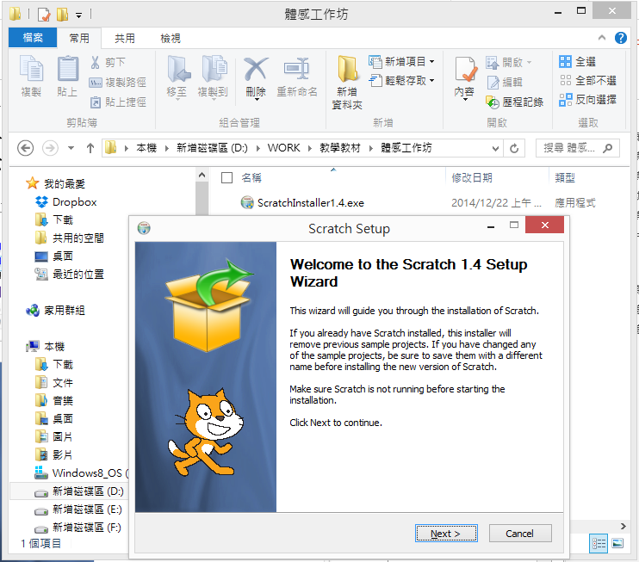
Scratch安裝
點擊ScratchInstaller1.4.exe
按下一步

Slide 3
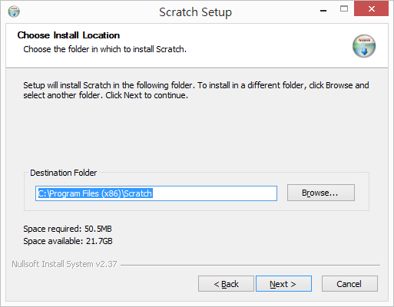
Scratch安裝
選擇安裝目錄
按下一步

Slide 4
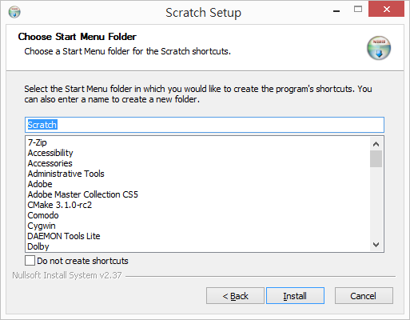
Scratch安裝
這步驟是詢問是否要在”開始”清單
直接按下一步！

Slide 5
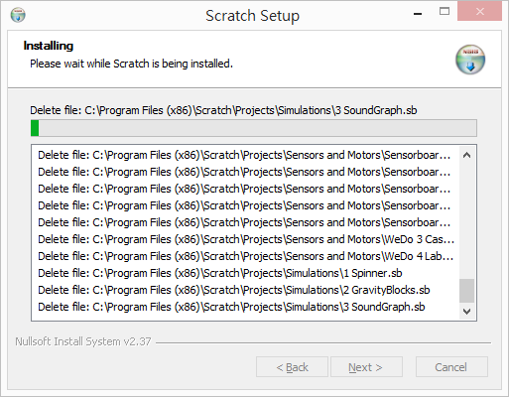
Scratch安裝
如果你到這邊，代表正在安裝了。

Slide 6
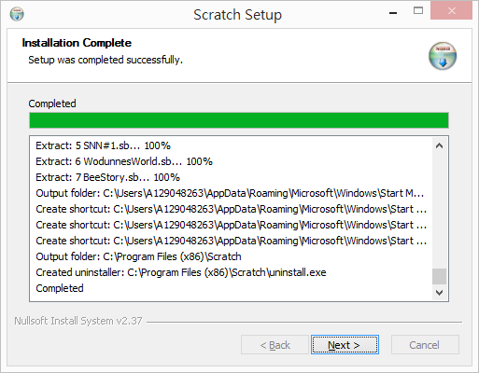
Scratch安裝
裝完按Next。

Slide 7
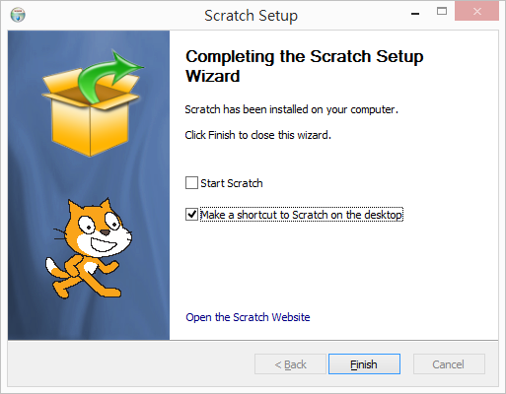
Scratch安裝
把Start Scratch勾掉，目前不需要開啟Scratch
打勾:Make a shortcut to Scratch on the desktop.
  在桌面建立捷徑，方便在桌面尋找Scratch

Slide 8
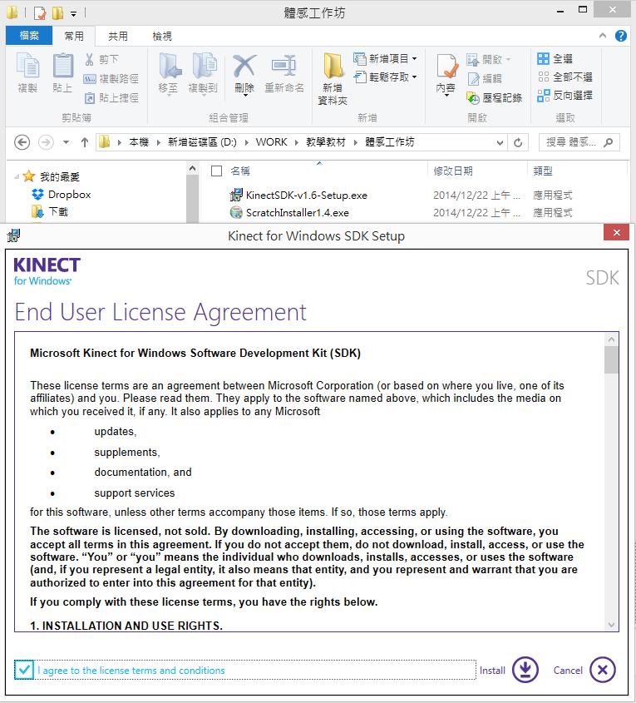
安裝Kinect Driver
開啟KinectSDK-v1.6-Setup.exe
把I agree to the license terms…打勾
按下右下方的Install

Slide 9
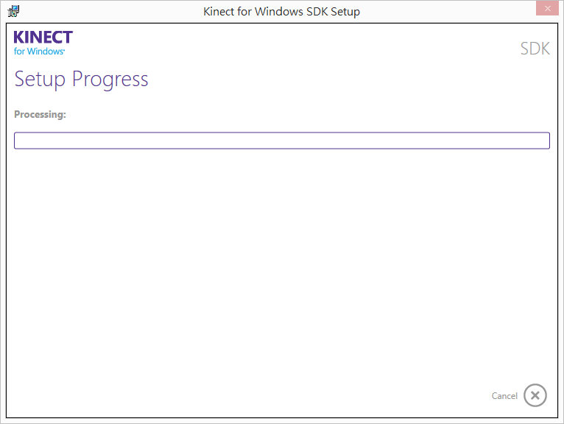
安裝Kinect Driver
[如果有詢問是否同意安裝?請按下”是“]
之後會看到在跑安裝進度。

Slide 10
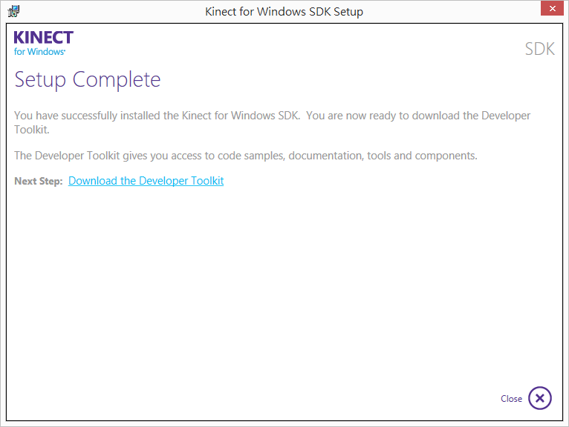
安裝Kinect Driver
安裝完，按下Close即可
到這邊Kinect Driver就裝完了

Slide 11
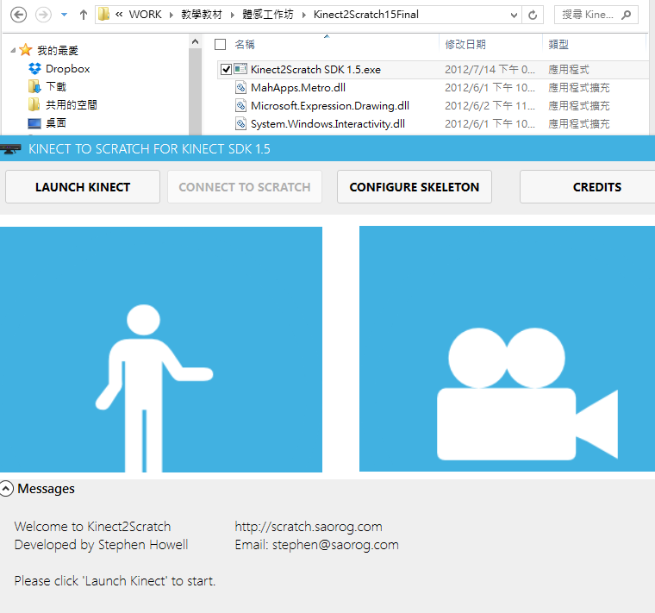
Kinect2Scratch
如果手邊有Kinect的話再進行
  沒有的話就跳過之後的步驟吧
進入Kinect2Scratch15Final資料夾
開啟Kinect2Scratch SDK 1.5
接上Kinect
  確認Kinect有沒有插上電源
  Launch Kinect

Slide 12
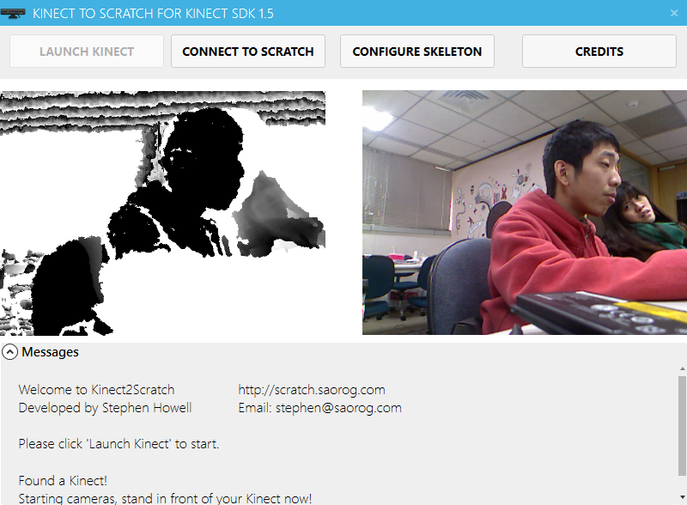
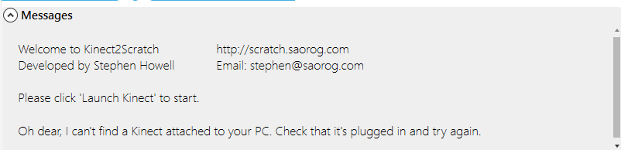
開始後看到影像你就完成了
如果看到她說…↓
那就代表你沒接上Kinect
  換別的USB孔
  然後等一下再試試

